Slide 1

旧约和新约
讲真理传福音15

Slide 2




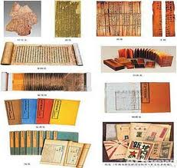
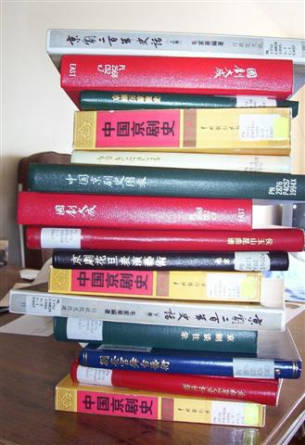
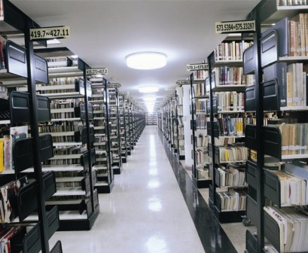


书… …

Slide 3
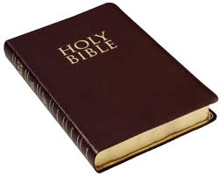
书… …
BIBLE：“The Book”
书中之书——圣经

Slide 4

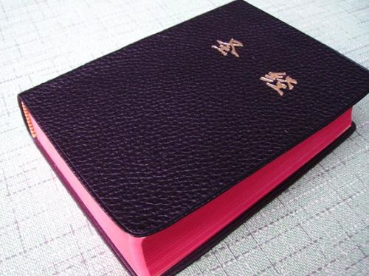
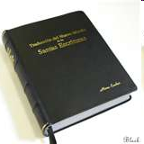
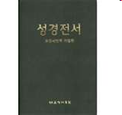

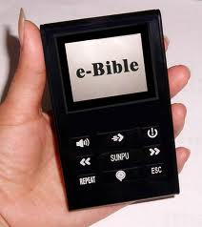



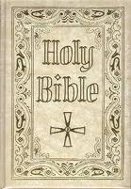
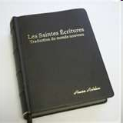
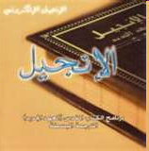



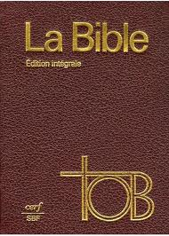
目前全世界圣经的发行量，
每年达两亿本以上。
圣经自从出版直到今天，
发行量累积已超过五十亿本。
圣经已成为
人类历史上发行量最大的书…
截止2025年，圣经(全部或部分)
已被翻译成3435种文字…

Slide 6
旧约 | 新约

Slide 7
旧约 | 新约
主前1500-400年 | 主后37-96年
圣经的写作时间
公元前…
公元后…
（公元1年）

Slide 8
旧约 | 新约
主前1500-400年 | 主后37-96年
圣经的写作时间
主前…
主后…
（公元1年）

Slide 9
旧约 | 新约
主前1500-400年 | 主后37-96年
全部圣经的写作时间跨越1600年左右
圣经的写作时间
新约写作时间
旧约写作时间：1100年
主前400年
主后37年
主前1500年
（公元1年）
主后96年

Slide 10
旧约 | 新约
主前1500-400年 | 主后37-96年

Slide 11
旧约 | 新约
主前1500-400年 | 主后37-96年
历时1100年 | 历时59年

Slide 12
旧约 | 新约
主前1500-400年 | 主后37-96年
历时1100年 | 历时59年
共39卷 | 共27卷
共66卷书

Slide 13
旧约 | 新约
主前1500-400年 | 主后37-96年
历时1100年 | 历时59年
共39卷 | 共27卷
希伯来文 | 希腊文

Slide 14
旧约 | 新约
主前1500-400年 | 主后37-96年
历时1100年 | 历时59年
共39卷 | 共27卷
希伯来文 | 希腊文
为什么圣经会分为旧约和新约？
旧约和新约的重点有什么不一样？
旧约和新约的关系又是如何？

Slide 15
旧约 和 新约
旧约是豫表
新约是实际

Slide 16


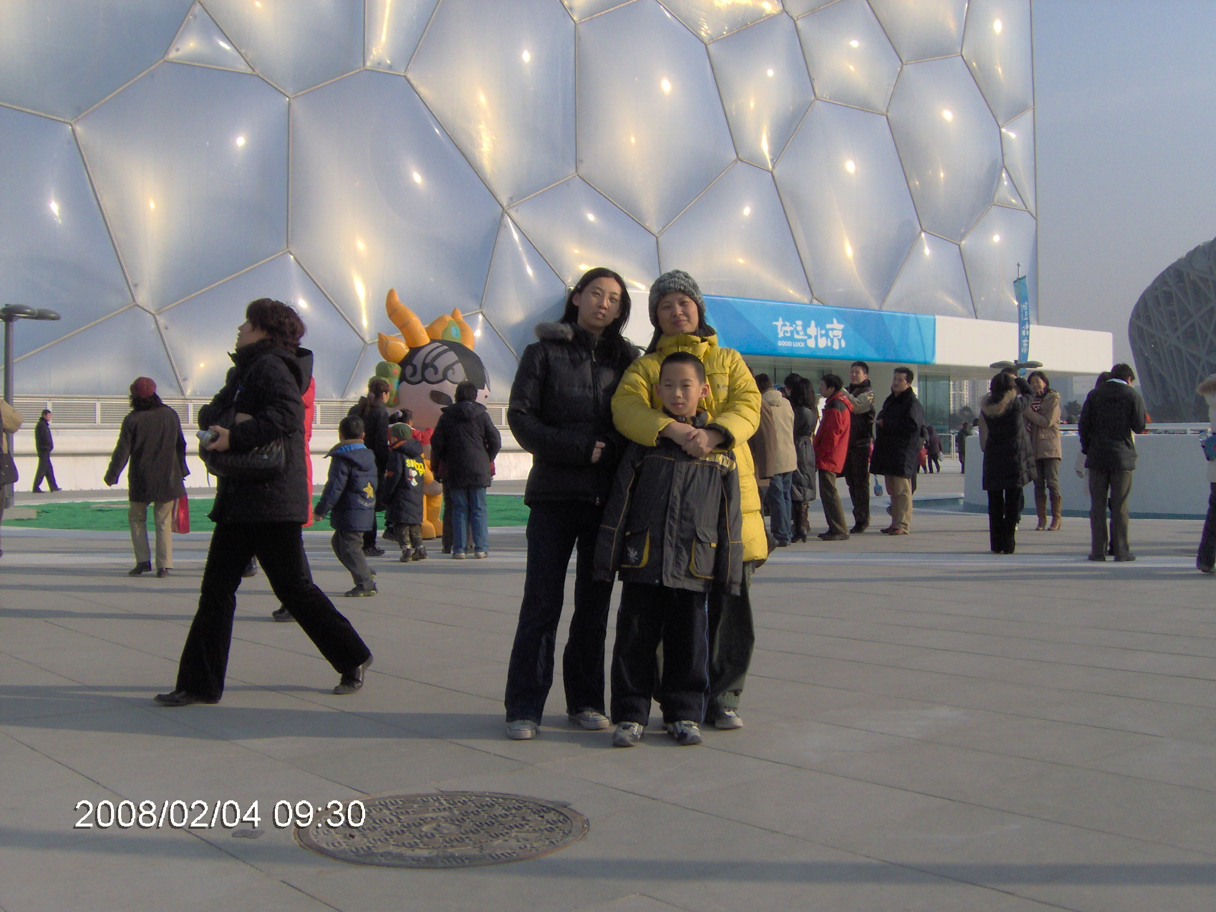
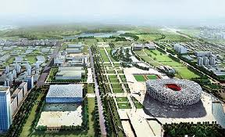
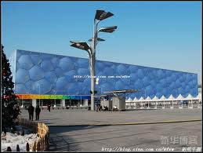
我们从一张照片说起…

Slide 17
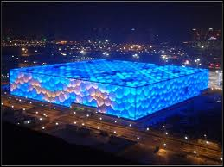



Slide 18
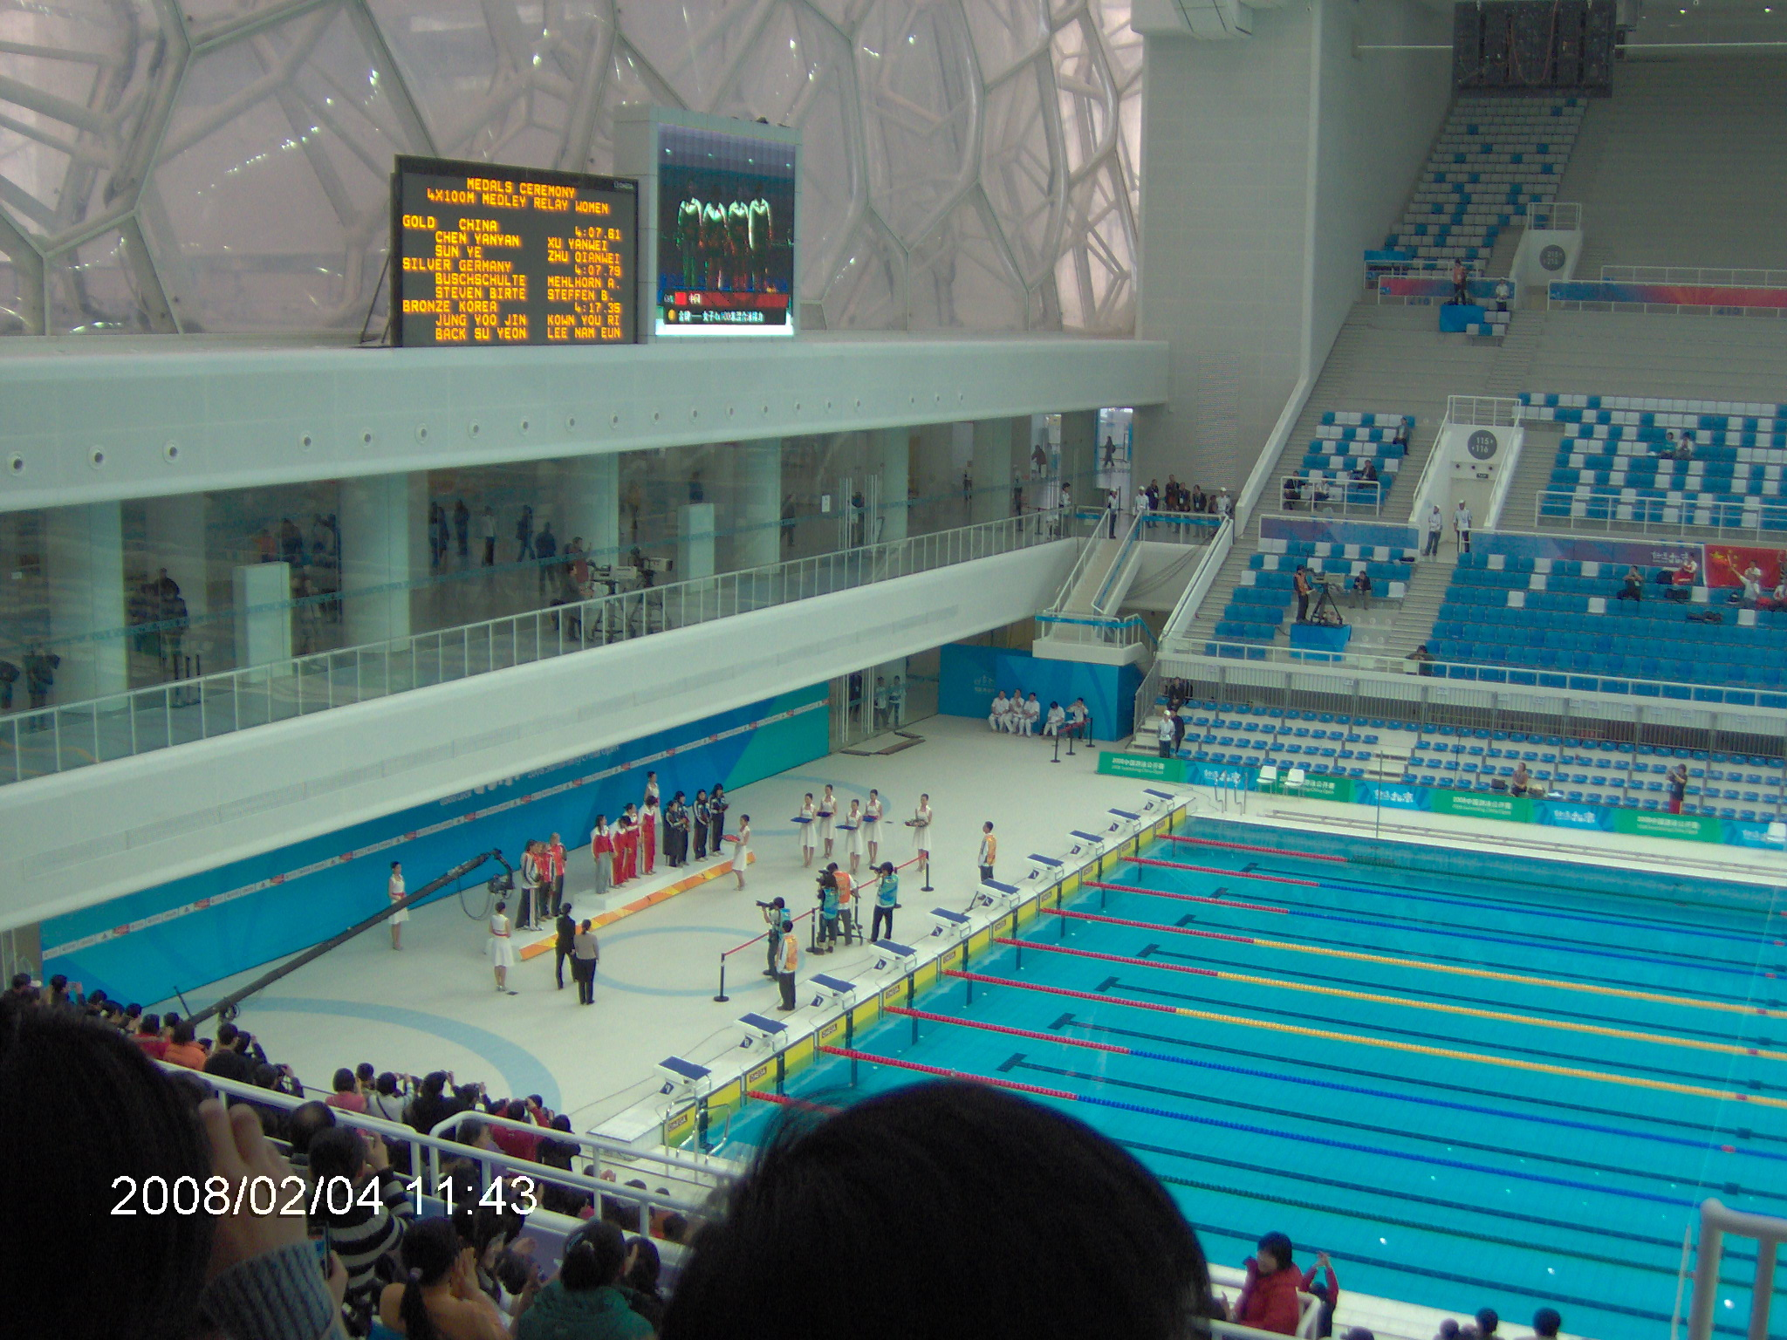
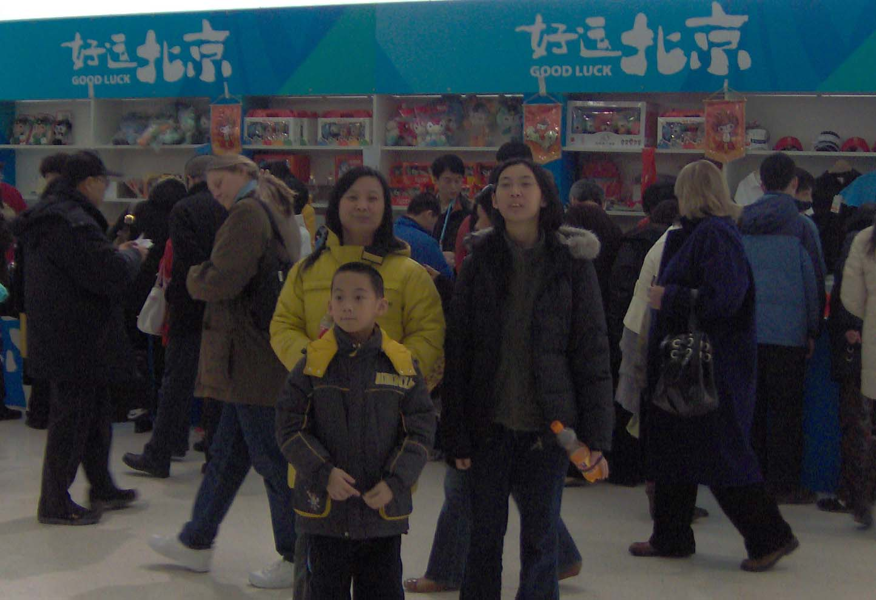
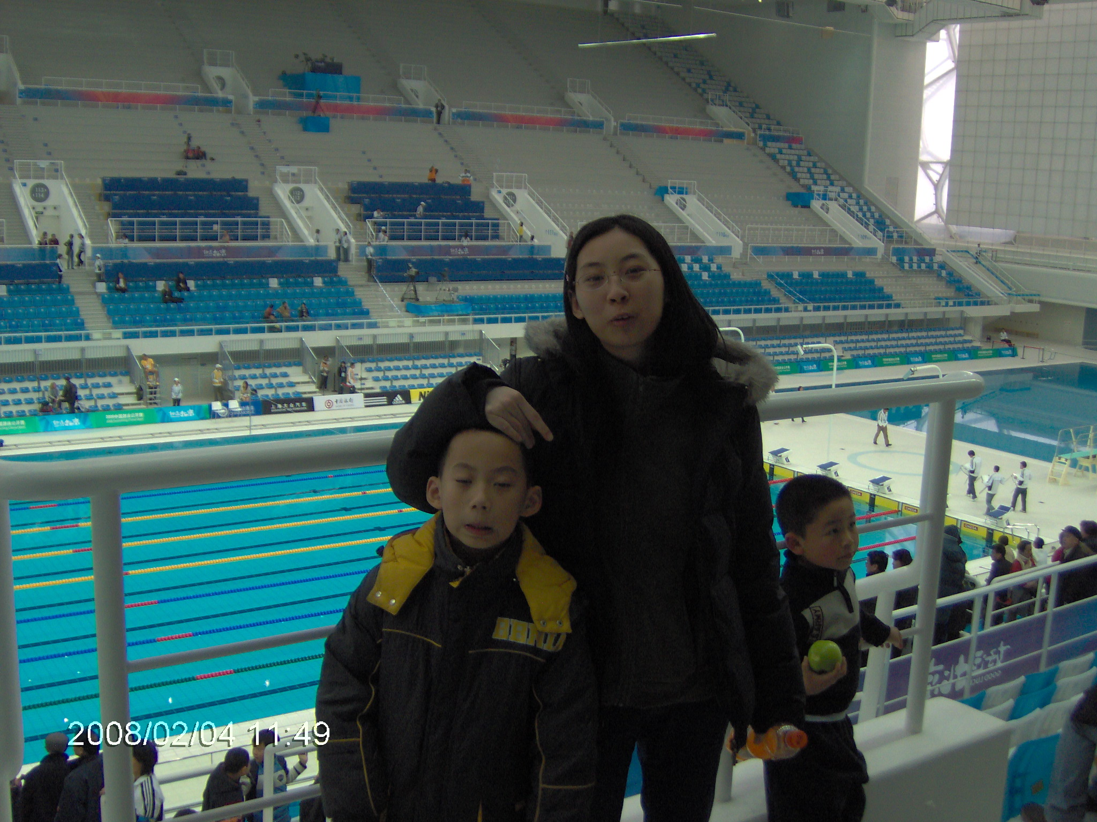
我们从一张照片说起…

Slide 19

据说该建筑设计的灵感是来自水…

Slide 20
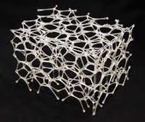
水分子的结构…

Slide 21

蓝图出现了…

Slide 22

开始设计…

Slide 23
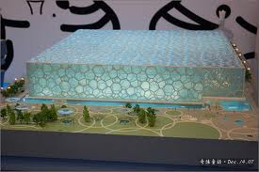
作出模型…

Slide 24

制作效果图…

Slide 25
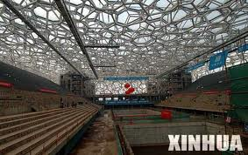
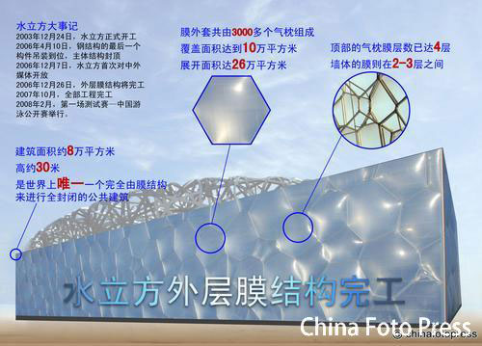
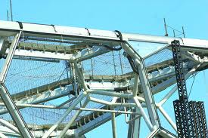
开始施工了…

Slide 26

建造完成！…

Slide 28
主前1500-400年 | 主后37-96年
历时1100年 | 历时59年
共39卷 | 共27卷
希伯来文 | 希腊文
实现
计划
安排
成就
完成
预备
设计
实施
结果
酝酿

Slide 29
旧约 | 新约
主前1500-400年 | 主后37-96年
历时1100年 | 历时59年
共39卷 | 共27卷
希伯来文 | 希腊文
实现
计划
安排
成就
完成
预备
设计
实施
结果
酝酿

Slide 30
主前1500-400年 | 主后37-96年
历时1100年 | 历时59年
共39卷 | 共27卷
希伯来文 | 希腊文
实现
计划
安排
成就
完成
预备
设计
实施
结果
酝酿

Slide 31
旧约 | 新约
主前1500-400年 | 主后37-96年
历时1100年 | 历时59年
共39卷 | 共27卷
希伯来文 | 希腊文
实现
计划
安排
成就
完成
预备
设计
实施
结果
酝酿

Slide 32
主前1500-400年 | 主后37-96年
历时1100年 | 历时59年
共39卷 | 共27卷
希伯来文 | 希腊文
实现
计划
安排
成就
完成
预备
设计
实施
结果
酝酿

Slide 33
旧约 | 新约
主前1500-400年 | 主后37-96年
历时1100年 | 历时59年
共39卷 | 共27卷
希伯来文 | 希腊文
这个例子的中心是为着一个建筑物的……
那么，圣经的中心是什么呢？

Slide 34
旧约 | 新约
主前1500-400年 | 主后37-96年
历时1100年 | 历时59年
共39卷 | 共27卷
希伯来文 | 希腊文
那么，圣经的中心是什么呢？

Slide 35
圣经的中心——基督
旧约 | 新约
主前1500-400年 | 主后37-96年
历时1100年 | 历时59年
共39卷 | 共27卷
希伯来文 | 希腊文
实体
影儿
“基督”：意为“神的受膏者”和“被神选定的”，是代表神执行神旨意的那一位。（基督的希伯来语是“弥赛亚”）
“这些原是后事的影儿，那形体（实体）却是基督。”
歌罗西书二17
基
督

Slide 36
圣经的中心——基督
旧约 | 新约
主前1500-400年 | 主后37-96年
历时1100年 | 历时59年
共39卷 | 共27卷
希伯来文 | 希腊文
实体
影儿
“…亚当乃是那以后要来之人的豫像（豫表）。”
罗马书五14
应许
应验
基
督
实际
豫表
“所应许的原是…指着一个人，就是基督。”
加拉太书三16

Slide 37
圣经的中心——基督
旧约 | 新约
主前1500-400年 | 主后37-96年
历时1100年 | 历时59年
共39卷 | 共27卷
希伯来文 | 希腊文
实体
影儿
应许
应验
基
督
实际
豫表

Slide 38
旧约 和 新约
基
督
旧约是豫表
新约是实际

Slide 39
圣经的中心是启示基督
“于是从摩西和众先知起，凡经上所指着自己的话，都给他们讲解明白了。”
路加福音二十四27
旧约圣经用各样的方式和角度来豫表基督。如：人物、事物、地方、祭物、节期、会幕、圣殿……

Slide 40
圣经的中心是启示基督
“于是从摩西和众先知起，凡经上所指着自己的话，都给他们讲解明白了。”
路加福音二十四27
旧约圣经用各样的方式和角度来豫表基督。如：人物、事物、地方、祭物、节期、会幕、圣殿……
约在主前270年，旧约的七十士译本（LXX）出现
新约写作时间
旧约写作时间：1100年
主前400年
主后37年
主前1500年
（公元1年）
主后96年

Slide 41
圣经的中心是启示基督
旧约圣经用各样的方式和角度来豫表基督。如：人物、事物、地方、祭物、节期、会幕、圣殿……
旧约圣经里最大的预言，就是关于主耶稣基督的，关于主耶稣的生平就有三百多项，已经全部应验。

Slide 42
圣经的中心是启示基督
新约写作时间
旧约写作时间：1100年
旧约圣经用各样的方式和角度来豫表基督。如：人物、事物、地方、祭物、节期、会幕、圣殿……
旧约圣经里最大的预言，就是关于主耶稣基督的，关于主耶稣的生平就有三百多项，已经全部应验。
主前400年
主后37年
主前1500年
（公元1年）
主后96年
“耶稣对他们说，这就是我从前与你们同在之时，所告诉你们的话，说，摩西的律法，先知的书，和诗篇上所记的，凡指着我的话，都必须应验。” 路加福音二十四44

Slide 43
圣经的中心是启示基督
女人的后裔，童女而生（创三15）
生在犹大支派（创四十九10）
称为神的儿子（诗二7）
生在大卫王的后代（耶二三5）
生在伯利恒（弥五2）
生时东方智者来献礼（诗七二10）
在世被人藐视厌弃（赛五三3）
怜悯困苦伤心的人（赛四九13）
无故被恨（诗六九4）
受恶人围困（诗二二12、23）
新约写作时间
旧约写作时间：1100年
旧约圣经用各样的方式和角度来豫表基督。如：人物、事物、地方、祭物、节期、会幕、圣殿……
旧约圣经里最大的预言，就是关于主耶稣基督的，关于主耶稣的生平就有三百多项，已经全部应验。
主前400年
主后37年
主前1500年
（公元1年）
主后96年

Slide 44
圣经的中心是启示基督
女人的后裔，童女而生（创三15）
生在犹大支派（创四十九10）
称为神的儿子（诗二7）
生在大卫王的后代（耶二三5）
生在伯利恒（弥五2）
生时东方智者来献礼（诗七二10）
在世被人藐视厌弃（赛五三3）
怜悯困苦伤心的人（赛四九13）
无故被恨（诗六九4）
受恶人围困（诗二二12、23）
行许多神迹奇事（赛三五6）
遭受仇敌攻逼欺凌辱骂（诗六九19-20）
被人以三十块钱出卖（亚十一12）
手足在十字架被扎（诗二二16）
在十字架上受讥诮嗤笑（诗二二7）
受苦忍辱不开口（赛五三7）
被挂木上受死（民二一8~9）
被列在罪犯之中（赛五三12）
被人分外衣，为祂的里衣拈阄（诗二二18）
新约写作时间
旧约写作时间：1100年
旧约圣经用各样的方式和角度来豫表基督。如：人物、事物、地方、祭物、节期、会幕、圣殿……
旧约圣经里最大的预言，就是关于主耶稣基督的，关于主耶稣的生平就有三百多项，已经全部应验。
主前400年
主后37年
主前1500年
（公元1年）
主后96年

Slide 45
圣经的中心是启示基督
女人的后裔，童女而生（创三15）
生在犹大支派（创四十九10）
称为神的儿子（诗二7）
生在大卫王的后代（耶二三5）
生在伯利恒（弥五2）
生时东方智者来献礼（诗七二10）
在世被人藐视厌弃（赛五三3）
怜悯困苦伤心的人（赛四九13）
无故被恨（诗六九4）
受恶人围困（诗二二12、23）
喝人所给的醋（诗六九21）
在亚笔月十四日被杀（出十二6）
死时一根骨头也不被折断（出十二46）
为人作赎罪祭（赛五三10）
被葬于财主之坟墓（赛五三9）
从死人中复活（诗十六10）
被接上升，成为至高（诗六八18）
被神高举，坐在神的右边（诗篇一一〇1）
……
行许多神迹奇事（赛三五6）
遭受仇敌攻逼欺凌辱骂（诗六九19-20）
被人以三十块钱出卖（亚十一12）
手足在十字架被扎（诗二二16）
在十字架上受讥诮嗤笑（诗二二7）
受苦忍辱不开口（赛五三7）
被挂木上受死（民二一8~9）
被列在罪犯之中（赛五三12）
被人分外衣，为祂的里衣拈阄（诗二二18）
新约写作时间
旧约写作时间：1100年
旧约圣经用各样的方式和角度来豫表基督。如：人物、事物、地方、祭物、节期、会幕、圣殿……
旧约圣经里最大的预言，就是关于主耶稣基督的，关于主耶稣的生平就有三百多项，已经全部应验。
主前400年
主后37年
主前1500年
（公元1年）
主后96年

Slide 46
圣经的中心是启示基督
女人的后裔，童女而生（创三15）
生在犹大支派（创四十九10）
称为神的儿子（诗二7）
生在大卫王的后代（耶二三5）
生在伯利恒（弥五2）
生时东方智者来献礼（诗七二10）
在世被人藐视厌弃（赛五三3）
怜悯困苦伤心的人（赛四九13）
无故被恨（诗六九4）
受恶人围困（诗二二12、23）
喝人所给的醋（诗六九21）
在亚笔月十四日被杀（出十二6）
死时一根骨头也不被折断（出十二46）
为人作赎罪祭（赛五三10）
被葬于财主之坟墓（赛五三9）
从死人中复活（诗十六10）
被接上升，成为至高（诗六八18）
被神高举，坐在神的右边（诗篇一一〇1）
……
行许多神迹奇事（赛三五6）
遭受仇敌攻逼欺凌辱骂（诗六九19-20）
被人以三十块钱出卖（亚十一12）
手足在十字架被扎（诗二二16）
在十字架上受讥诮嗤笑（诗二二7）
受苦忍辱不开口（赛五三7）
被挂木上受死（民二一8~9）
被列在罪犯之中（赛五三12）
被人分外衣，为祂的里衣拈阄（诗二二18）
新约写作时间
旧约写作时间：1100年
旧约圣经用各样的方式和角度来豫表基督。如：人物、事物、地方、祭物、节期、会幕、圣殿……
旧约圣经里最大的预言，就是关于主耶稣基督的，关于主耶稣的生平就有三百多项，已经全部应验。
主前400年
主后37年
主前1500年
（公元1年）
主后96年

Slide 47
圣经的中心是启示基督
女人的后裔，童女而生（创三15）
生在犹大支派（创四十九10）
称为神的儿子（诗二7）
生在大卫王的后代（耶二三5）
生在伯利恒（弥五2）
生时东方智者来献礼（诗七二10）
在世被人藐视厌弃（赛五三3）
怜悯困苦伤心的人（赛四九13）
无故被恨（诗六九4）
受恶人围困（诗二二12、23）
行许多神迹奇事（赛三五6）
遭受仇敌攻逼欺凌辱骂（诗六九19-20）
被人以三十块钱出卖（亚十一12）
手足在十字架被扎（诗二二16）
在十字架上受讥诮嗤笑（诗二二7）
受苦忍辱不开口（赛五三7）
被挂木上受死（民二一8~9）
被列在罪犯之中（赛五三12）
被人分外衣，为祂的里衣拈阄（诗二二18）
新约写作时间
旧约写作时间：1100年
旧约圣经用各样的方式和角度来豫表基督。如：人物、事物、地方、祭物、节期、会幕、圣殿……
旧约圣经里最大的预言，就是关于主耶稣基督的，关于主耶稣的生平就有三百多项，已经全部应验。
主前400年
主后37年
主前1500年
（公元1年）
主后96年

Slide 48
圣经的中心是启示基督
女人的后裔，童女而生（创三15）
生在犹大支派（创四十九10）
称为神的儿子（诗二7）
生在大卫王的后代（耶二三5）
生在伯利恒（弥五2）
生时东方智者来献礼（诗七二10）
在世被人藐视厌弃（赛五三3）
怜悯困苦伤心的人（赛四九13）
无故被恨（诗六九4）
受恶人围困（诗二二12、23）
新约写作时间
旧约写作时间：1100年
旧约圣经用各样的方式和角度来豫表基督。如：人物、事物、地方、祭物、节期、会幕、圣殿……
旧约圣经里最大的预言，就是关于主耶稣基督的，关于主耶稣的生平就有三百多项，已经全部应验。
主前400年
主后37年
主前1500年
（公元1年）
主后96年

Slide 49
圣经的中心是启示基督
1
—————————100000000000000000
新约写作时间
旧约写作时间：1100年
旧约圣经用各样的方式和角度来豫表基督。如：人物、事物、地方、祭物、节期、会幕、圣殿……
旧约圣经里最大的预言，就是关于主耶稣基督的，关于主耶稣的生平就有三百多项，已经全部应验。
主前400年
主后37年
主前1500年
（公元1年）
主后96年
按数学概率计算，若是一个人能应验8项预言，其可能发生的机会仅为10的17次方分之一……

Slide 50
圣经的中心是启示基督
1
——————————————————10000000000000000000000000000000000000000000000000000000000000000000000000000000000000000000000000000000000000000000000000000000000000000000000000000000000000
新约写作时间
旧约写作时间：1100年
旧约圣经用各样的方式和角度来豫表基督。如：人物、事物、地方、祭物、节期、会幕、圣殿……
旧约圣经里最大的预言，就是关于主耶稣基督的，关于主耶稣的生平就有三百多项，已经全部应验。
主前400年
主后37年
主前1500年
（公元1年）
主后96年
……若是一个人能应验48项预言，则可能发生的机会仅为10的157次方分之一……

Slide 51
圣经的中心是启示基督
新约写作时间
旧约写作时间：1100年
旧约圣经用各样的方式和角度来豫表基督。如：人物、事物、地方、祭物、节期、会幕、圣殿……
旧约圣经里最大的预言，就是关于主耶稣基督的，关于主耶稣的生平就有三百多项，已经全部应验。
主前400年
主后37年
主前1500年
（公元1年）
主后96年
…
……若是一个人能应验全部300多项预言……

Slide 52
圣经的中心是启示基督
“…给我作见证的就是这经。”
约翰福音五39
旧约圣经用各样的方式和角度来豫表基督。如：人物、事物、地方、祭物、节期、会幕、圣殿……
旧约圣经里最大的预言，就是关于主耶稣基督的，关于主耶稣的生平就有三百多项，已经全部应验。
所以，圣经就是一部见证耶稣基督的书。

Slide 53
旧约 和 新约
旧约是豫表
新约是实际

Slide 54
旧约 | 新约
主前1500-400年 | 主后37-96年
历时1100年 | 历时59年
共39卷 | 共27卷
希伯来文 | 希腊文

Slide 55
旧约 和 新约
基
督
旧约是豫表
新约是实际

Slide 56
旧约和新约
讲真理传福音15

